Slide 1
Изделия из пряжи
Вязаные чулки «вай» (манс.)

Slide 2
Появление вязаных изделий в культуре обских угров относится к достаточно позднему периоду. Традиционными материалами для ханты и манси были шерсть и шерстяные нитки. В обиходе северных народов бытовали вязаные чулки. В семантике орнаментов на чулках прослеживается связь с вышитыми узорами южных ханты и диахромностью меховой мозаики. Характерным признаком вязаных чулок обских угров является горизонтальное расположение орнаментальных полос (непрерывного бордюра) и центрального большого орнамента (прерывистого бордюра). Шерстяные нити красили отварами трав, ягод.
Вязание преимущественно бытовало на территории, где не разводили оленей. Вязаные чулки использовались для утепления и носились с обувью без голяшек или с низкой голяшкой.
Техника вязания чулок и рукавиц в общих чертах совпадала на всей территории её распространения у обских угров.

Slide 3
Вязанием орнаментированных изделий обские угры стали заниматься сравнительно недавно. Такие изделия вязали из овечьей шерсти. Разведением овец занимались преимущественно среднеобские ханты и обские манси, затем этот вид деятельности локально развивался и на других территориях Обского Севера. Овечью шерсть пряли сами.
В настоящее время для вязания орнаментированных изделий используется цветная покупная пряжа.
Вязанные изделия, украшенные национальным орнаментом, являются произведениями народного творчества, вносят в костюмный комплекс элемент самобытности и этнической принадлежности.
Узоры делают самые разные, они удивляют своей яркостью, красочностью, декоративностью орнамента. Преобладают четкие геометрические фигуры, выполненные из цветной шерсти на белом фоне. Геометрические орнаменты образуют полосы рисунка, которые чередуются в изделии.

Slide 4
В традиционном хантыйском и мансийском вязании каждый цвет нити несет определенную смысловую нагрузку.
Например:
Белый – цвет снега, символизирует добро, удачу и общее благополучие.
Черный - связывали с богом подземного царства, прося оградить от болезней, страха и смерти.
Сочетание черного и белого – символизирует связь Верхнего мира с нижним.
Синий – цвет неба и воды.
Красный - цвет огня и тепла.
Зеленый – цвет тайги, символ надежды, весны, жизни и радости.
Желтый – цвет солнца, тепла и жизни.
Естественными цветами шерсти являются белая и черная, однако во всех случаях основа вязаных изделий всегда была белая.

Slide 5
Традиционно вязаные чулки состоят из голенища и носка. Верхняя часть оформляется специальной резинкой, вывязанной двумя нитями, иногда контрастного цвета. Голенища орнаментируются горизонтальными полосами узоров разной ширины. Для оформления верхней части чулка чаще всего применялись более широкие орнаменты. К низу – более узкие и мелкие. Носок чулка вывязывался без орнамента, либо декорировался чередующимися разноцветными полосками простых орнаментов. Мастерица сама на свой вкус подбирает набор орнаментов, цвета ниток, их контрастность и сочетание.

Slide 6
У ханты и манси выделяют два типа чулок. Украшали их орнаментальной полосой, вывязанной в верхней части изделия. Для первого типа – вай – характерно полное заполнение орнаментом голенища чулка. В верхней части – крупные и сложные, в нижней – более мелкие и простые орнаменты в три и более ряда.
Для второго типа – ётлан вай – верхнюю половину голенища вывязывают так же, как и в первом. Вторая половина выполняется чулочной вязкой нитками белого цвета без орнамента длиной, в два раза превышающей высоту оставшейся части голени. Носятся такие чулки – до колена, а нижняя часть (без узора) укладывается ровными складками до носка.

Slide 7
Секреты успеха
Обязательным условием качества вязаных чулок является правильность вывязанной резинки: вяжется она из двух нитей определённым способом. Благодаря чему верхний край чулка уплотнённый, при ношении не вытягивается и чулок плотно «сидит» на ноге.
Вязание средней плотности с учётом того, что на изнаночной стороне будет присутствовать много поперечных перетяжек от чередования нитей разных цветов

Slide 8
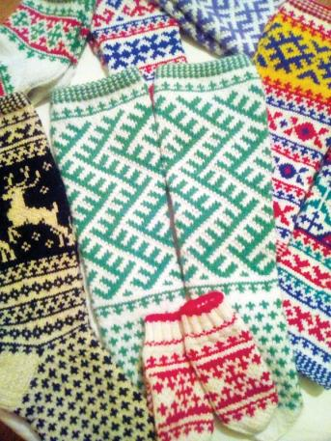
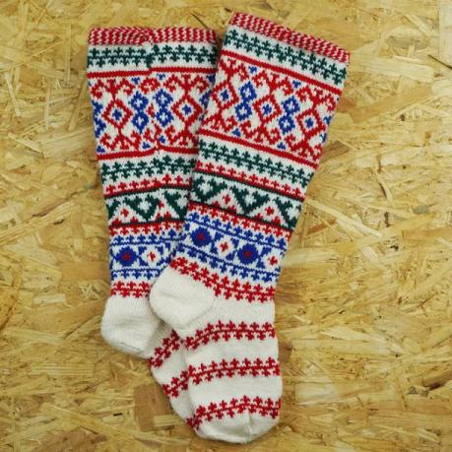

Slide 9
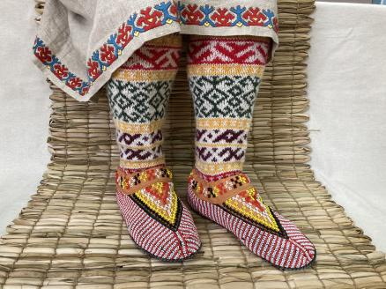
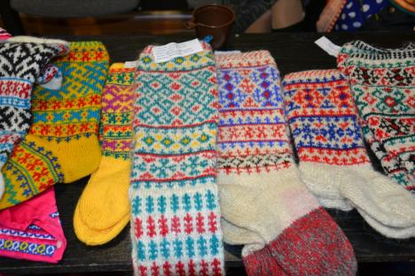
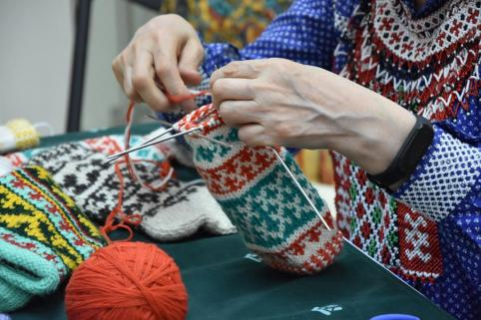

Slide 10
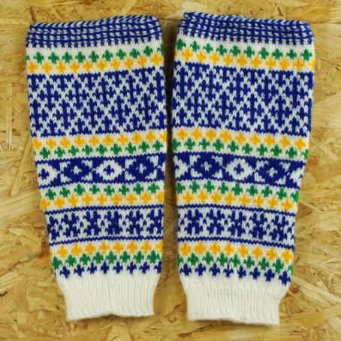
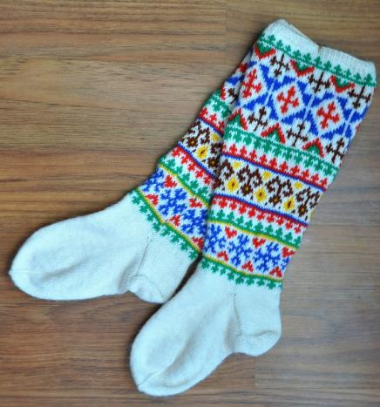

Slide 11
Материалы и инструменты для работы
Пряжа белая, цветная: синяя, зелёная, красная, жёлтая
Набор спиц для чулочного вязания – 5 штук
Маркер – булавка для счёта петель и рядов – несколько штук
Схемы узоров (на бумаге или готовых вязаных чулок, рукавиц)
Размеры ноги и голени модели, которой планируется связать чулки

Slide 12
Закрепление изученного материала
1. На каких территориях нашего округа в старину применялось вязание? Почему?
2. Какой цвет используется в основе вязания чулок?
3. Сколько нужно спиц для работы?
4. С чем носили вязаные чулки?

Slide 13
Спасибо за внимание!

